Slide 1
빅데이터 수집
공공데이터 탐색과 수집방법

Slide 2
공공데이터의 이점
정부
민간
정부운영 투명성 확보
부가가치 극대화
접근성
품질과 양
공공데이터 : 민간이 쉽게 얻을 수 있으며 품질과 양이 보증된 빅데이터

Slide 3
데이터 분석 시나리오
Top to Bottom
무슨 데이터를 어디서 수집하고 어떤 방법으로 분석하여 어떠한 가치를 제공할 것인가?
or
Bottom to Top
접근 가능한 dataset을 대략적으로 살펴보니 새로운 가치를 만들 수 있을 것 같다
다양한 종류의 데이터를 한 눈에 볼 수 있는 플랫폼(경로)의 필요성

Slide 4
공공데이터 플랫폼
공공데이터 : 국가기관, 지방자치단체, 공공기관*에서 수집, 제공하는 데이터
* 『공공데이터의 제공 및 이용 활성화에 관한 법률』 제21조 &『 국가정보화기본법 제3조 제10호』 기준
공공데이터포털 (https://www.data.go.kr/)
서울열린데이터광장 (https://data.seoul.go.kr/)
경기도데이터드림 (https://data.gg.go.kr/portal/mainPage.do)
지방행정 인허가 데이터개방(구 지방행정데이터개방) (https://www.localdata.go.kr/)
이현정 & 남영준 (2014). 우리나라 공공데이터의 이용활성화 방안에 관한 연구: 링크드 오픈 데이터화 전략을 중심으로. 정보관리학회지, 31(4), 249-266. https://doi.org/10.3743/KOSIM.2014.31.4.249

Slide 5
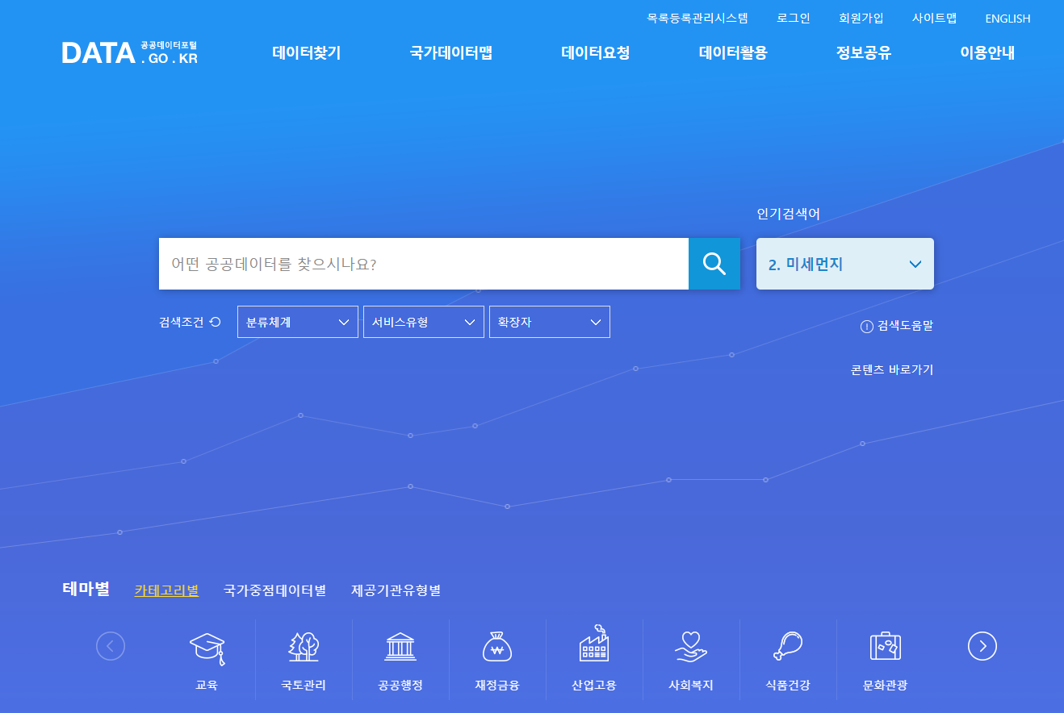
공공데이터포털
공공기관이 생성 또는 취득하여 관리하고 있는 공공데이터를 한 곳에서 제공하는 통합 창구

Slide 6
공공데이터포털
설립 목적이 통합 창구인 만큼 다량의 dataset 확보
User 친화적 인터페이스
카테고리별/서비스 유형별로 세부검색 가능
file 다운로드 및 API key 받는 과정이 빠르고 간편함

Slide 7
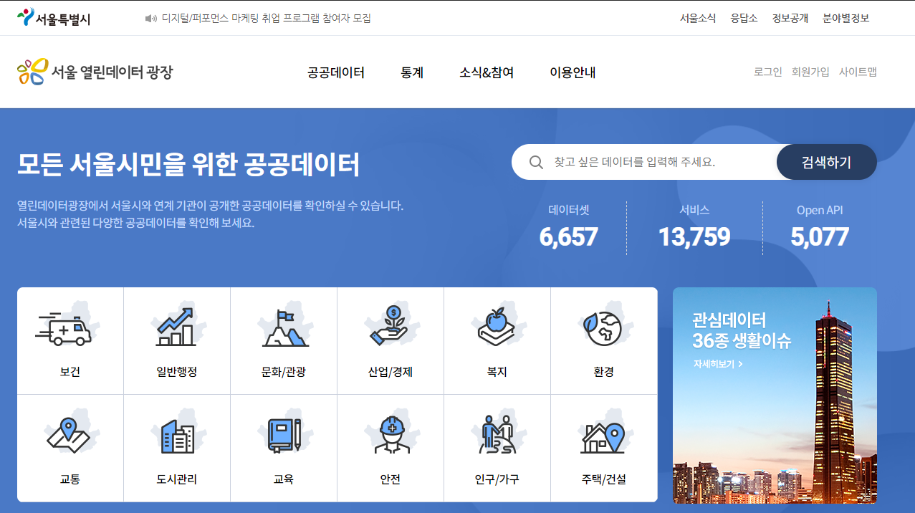
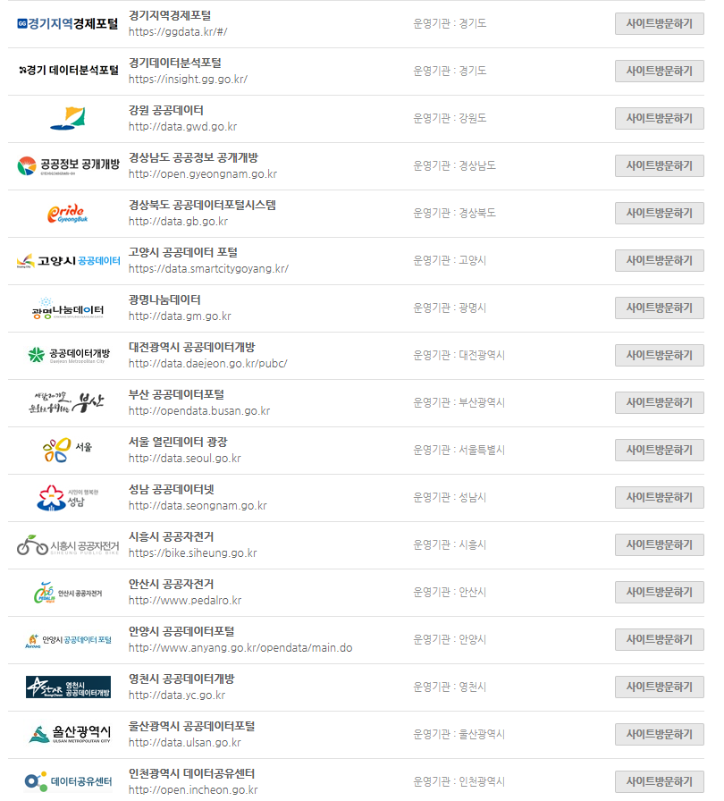
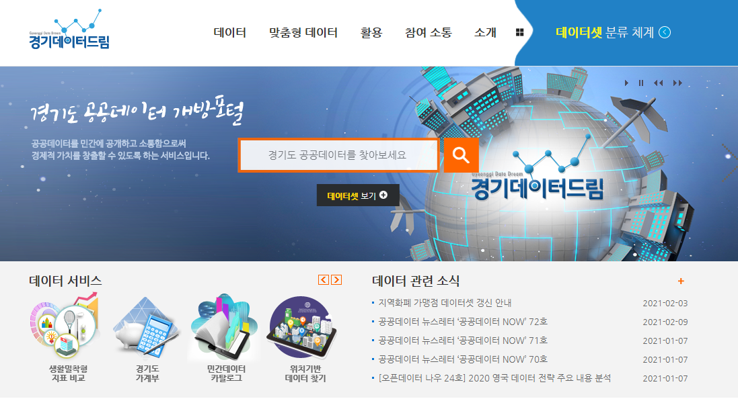
지역별 데이터 플랫폼
서울열린데이터광장
경기도공공데이터공개포털
기타 지역데이터사이트

Slide 8
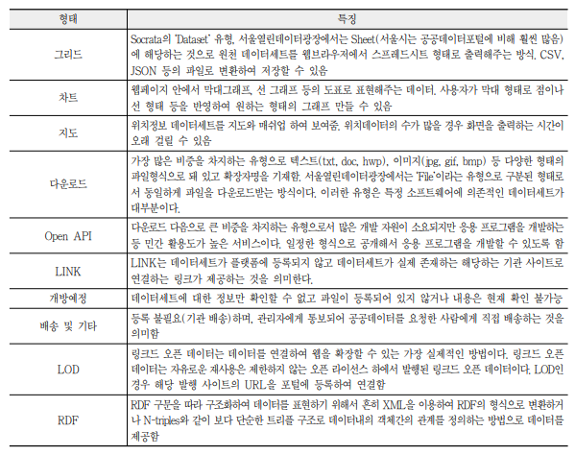
서비스(데이터 포맷) 유형
중복 데이터인지 아닌지 일일이 조사해야 함
-> 복수의 플랫폼을 봐야하는 문제
동일한 데이터 내용이더라도 플랫폼마다 데이터 포맷이나 변수가 다름
-> 데이터가 달라질 때마다 program 수정해야 하는 문제

Slide 9
그 외 플랫폼
마이크로데이터 (통계청 자체 수집 데이터 + 기타 공공기관 데이터)
(https://mdis.kostat.go.kr)
다운로드 형태
네이버 데이터랩 (검색어 트렌드, 쇼핑인사이트, 지역 통계, 댓글 통계)
(https://datalab.naver.com/)
※ 데이터 수집보다는 인사이트 도출 용으로 적합
네이버 개발자 센터 (검색어 트렌드, 쇼핑인사이트)
(https://developers.naver.com)
서비스 API 키 제공
카카오 데이터 트렌드(검색어 트렌드)
(https://datatrend.kakao.com)
다운로드 형태

Slide 10
해외 데이터
구글 트렌드 (검색어 트렌드)
(https://trends.google.com)
다운로드 / html tag 삽입 형태
구글 클라우드 플랫폼
(https://cloud.google.com/public-datasets?hl=ko)
※ BigQuery 및 Cloud Storage 요구
구글 리서치 데이터셋(연구 중점 데이터)
(https://research.google/tools/datasets/)
kaggle
(https://www.kaggle.com/datasets)
Youtube, facebook, twitter 등의 기업에서도 자체 수집한 데이터 공유(API)

Slide 11
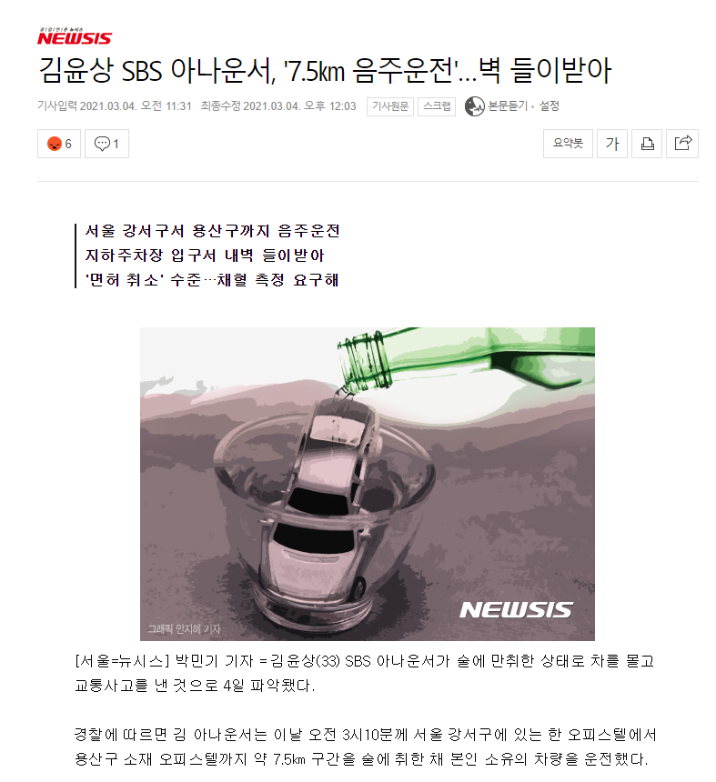
크롤링
웹사이트에 직접 방문하여 HTML 파일을 읽어오는 방식
https://www.naver.com
단순, 직접 링크
프레임, 임베디드 링크

Slide 12
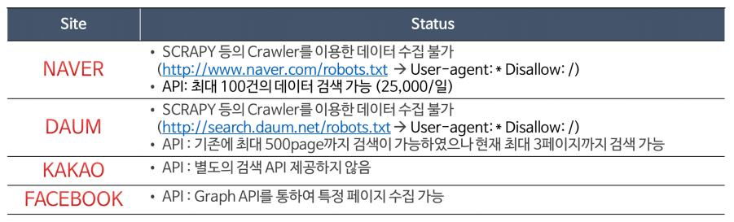
Robots.txt
웹 사이트에 로봇(크롤러)이 접근하는 것을 방지하기 위한 규약을 저장한 파일
주로 웹 페이지 루트(root) ‘robots.txt’ 파일에 저장
구글 크롤러의 권고사항 -> 서비스 제공자의 의무 사항 X
정보통신망법 제48조 제1항
‘정당한 접근권한 없이 또는 허용된 접근권한을 넘어 정보통신망에 침입’하는 행위를 금지

Slide 13
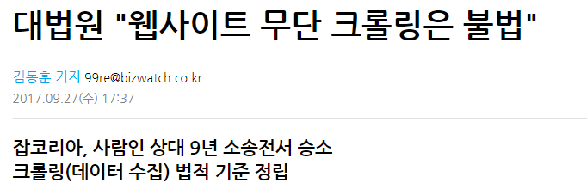
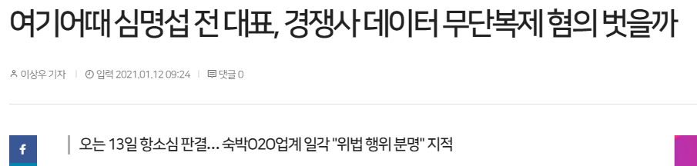
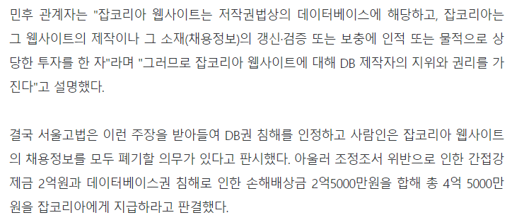
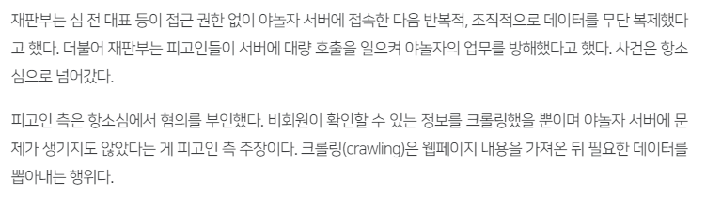
데이터베이스제작자의 권리 침해
저작권법 제93조 제1항
부정경제방지법 제2조

Slide 14
크롤링 고려사항
1. 스크랩하는 컨텐츠에 지적재산권이 있는지
2. 크롤링하는 행동이 사이트에 큰 부담을 주지 않는지
3. 크롤러가 사이트의 이용 방침을 위반하지 않는지
4. 크롤러가 사용자의 민감한 정보를 가져오지 않는지
5. 가져온 콘텐츠를 적합한 사용 표준 하에 사용하는지

